Slide 1
Données pour code site: LAA049 - NOMATIS
Lignes: 1 | ST FO: NOMATIS

Slide 2
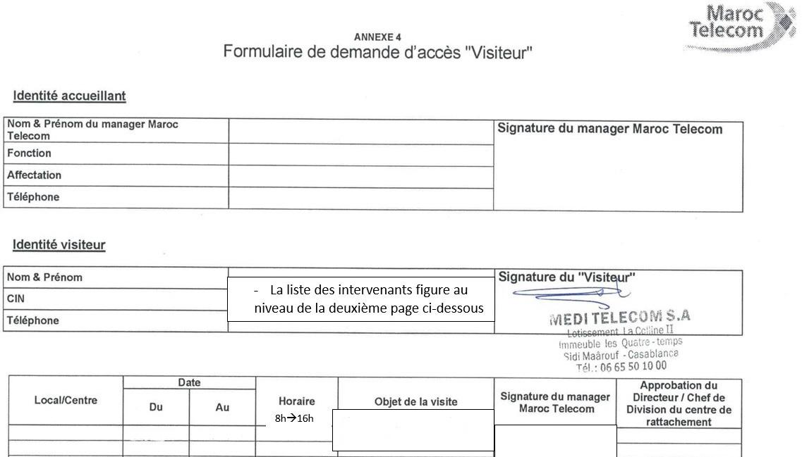
code site | ST FO | contact ERPT | DR IAM | ville | X Départ ERPT - Y Départ ERPT | X Arrivée ERPT Proposition1 - Y Arrivée
LAA049 | NOMATIS | 0660127763 AZEDDINE | Agadir | Laâyoune | -13.154833, 27.12202800000000025 | 27.13610000, -13.17920000

